Slide 1
Chapter 06.
비지도 학습
혼공머신 1조 오동훈

Slide 2
Table of Contents
01
비지도 학습
02
k-평균 알고리즘
03
차원 축소
04
PCA
비지도 학습의 정의
비지도 학습의 대상
알고리즘 원리
학습의 방향성
한계
차원축소의 Background
이론적 접근
알고리즘 원리

Slide 3
01
비지도 학습
Unsupervised Learning

Slide 4
비지도 학습이란?
결과정보가 없는 데이터들에 대해서 특정 패턴을 찾는 것.
데이터의 잠재 구조, 계층 구조 찾기
숨겨진 사용자 집단 찾기
사용패턴 찾기

Slide 5
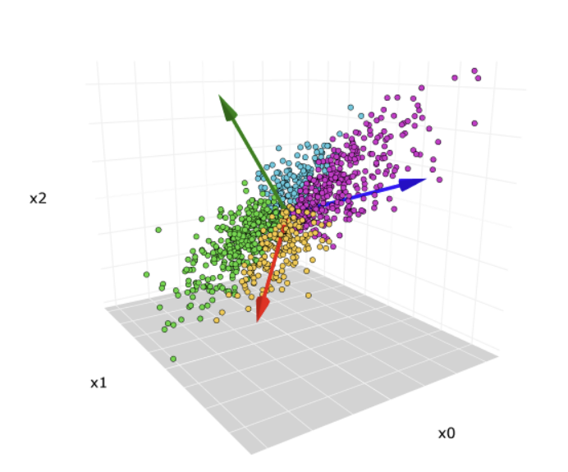
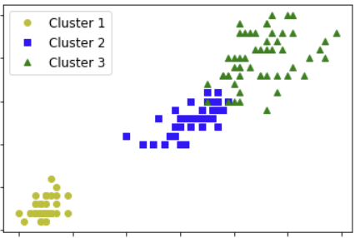
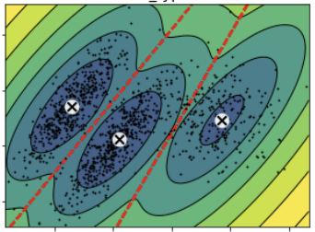
비지도 학습의 대상
군집화
밀도 추정
차원축소
유사성에 따라 데이터를 분할하는 방식
Class 별로 주어진 데이터를 발생시키는 확률 계산
고차원의 데이터 정보를 저차원으로 변환

Slide 6
02
k-평균 알고리즘
K-mean clustering algorithm

Slide 7
알고리즘의 원리
Phase 3
Phase 2
Phase 1
업데이트는 센트로이드 변화가 없을 때까지 진행.
샘플에 레이블을 할당하고 센트로이드를 업데이트
처음에는 센트로이드를 랜덤하게 선정한다.

Slide 8
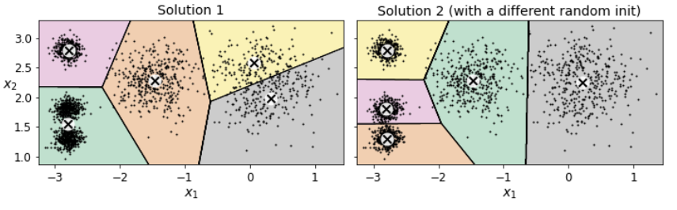
변동성 문제
출처 : github.com/rickiepark/handson-ml2

Slide 9
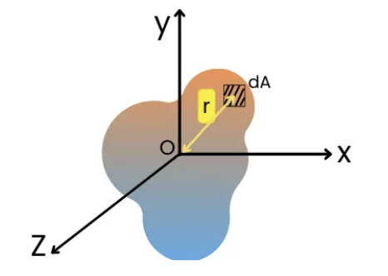
inertia
샘플과 센트로이드 사이의 거리를 측정하여 모델의 대략적인 성능 확인.
kmeans.inertia_
>>> 211.5982…

Slide 10
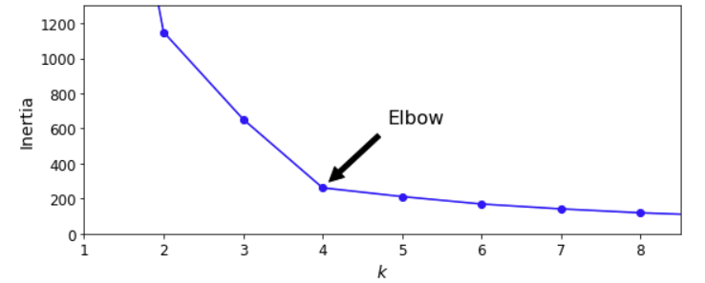
최적의 클러스터 찾기
[ 방법 1 ] inertia 가 급격하게 감소하는 지점에서의 클러스터 개수.
출처 : github.com/rickiepark/handson-ml2

Slide 11
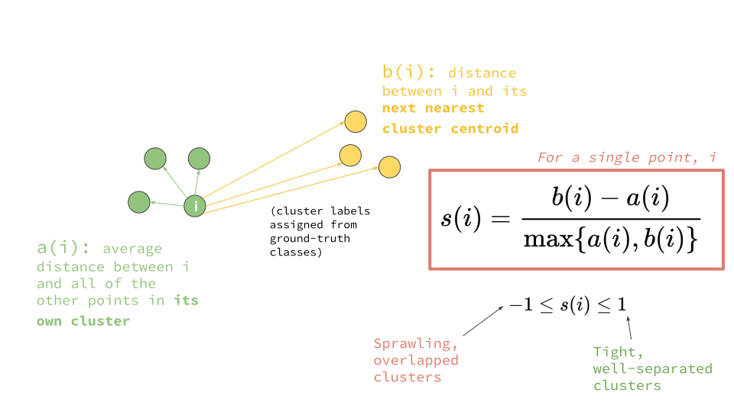
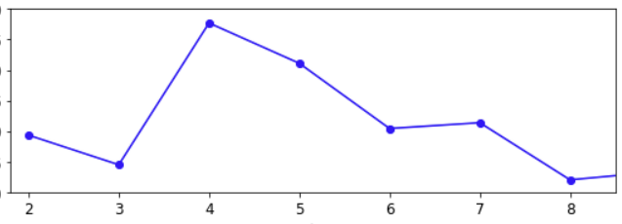
최적의 클러스터 찾기
[ 방법 2 ] 실루엣 score 가 1에 가까운 클러스터 개수 찾기.
출처 : platform.ai

Slide 12
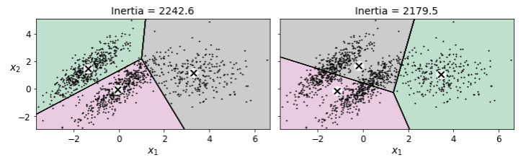
k-평균 알고리즘의 한계
Outlier 에 예민하다.
다양한 모양의 클러스터에 취약.
출처 : github.com/rickiepark/handson-ml2

Slide 13
03
차원 축소
Dimensionality Reduction

Slide 14
Background
저차원에서도
데이터를 잘 설명하는 변수들의
부분 집합을 찾는 것.
고차원 데이터, 노이즈 발생 가능성 증가
계산 복잡성 증가
데이터를 설명하는 변수들의 상관관계 많을수록, 모델 퍼포먼스의 감소
Problems

Slide 15
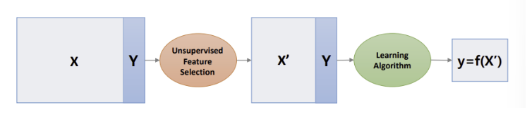
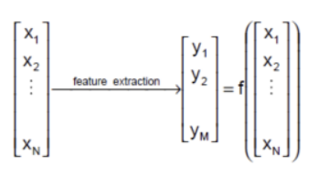
Overview
출처 : 고려대 DSBA 연구실 Business Analytics

Slide 16
04
PCA
Principal Component Analysis

Slide 17
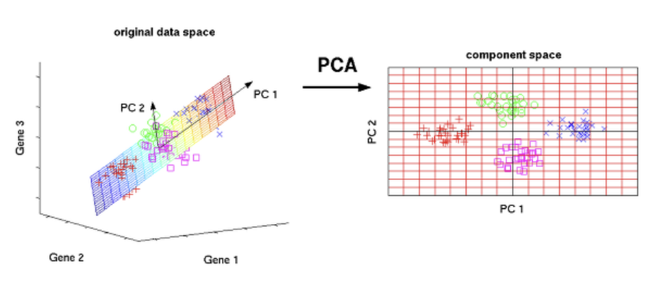
Overview
출처 : 고려대 DSBA 연구실 Business Analytics

Slide 18
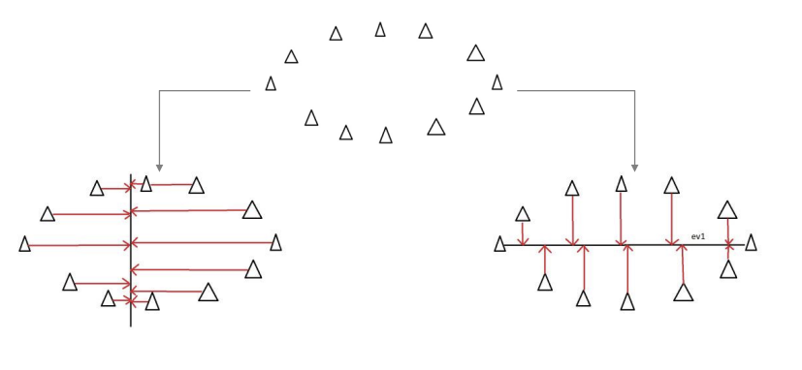
PCA 원리
원본 데이터의 분산을 보존하는, 서로 수직인 기저 집합을 찾는 것.
데이터가 projection 된 이후에도 데이터의 분산을 보존.
차원 축소 이후,
데이터의 분산이 큰 방향으로 진행.

Slide 19
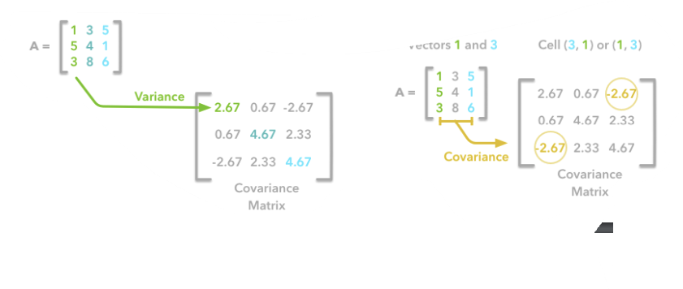
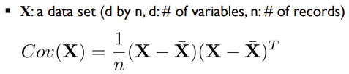
PCA 원리 - 공분산
서로 다른 변수들 간의 의존 관계를 수치적으로 표현
직관적 의미는
어떤 변수가 증가, 감소 경향
-> 다른 변수가 어느 정도로 따라가는가
출처 : 고려대 DSBA 연구실 Business Analytics

Slide 20
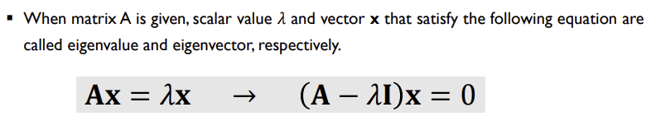
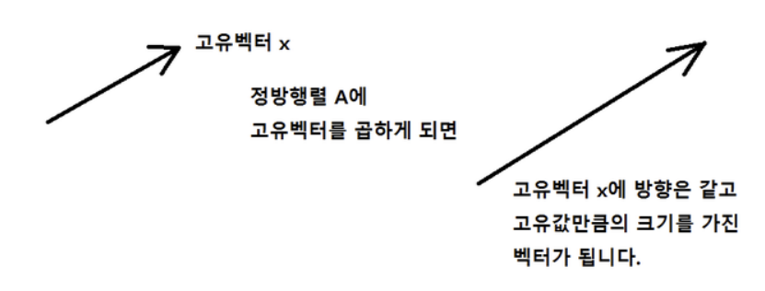
PCA 원리 - 고유값 & 고유벡터
고유값에 대응하는 벡터가 고유벡터이다.
Eigenvalue & Eigenvector
출처 : 고려대 DSBA 연구실 Business Analytics

Slide 21
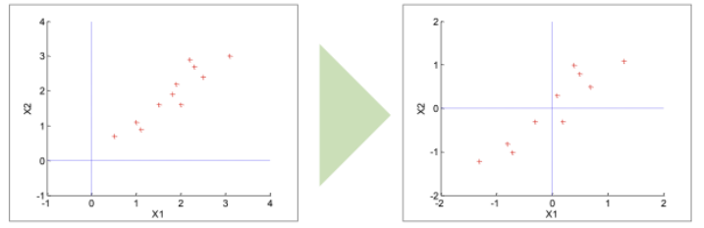
PCA Procedure
Data Centering
데이터의 중심을 평균값으로 조정, 이후 공분산을 계산할 때 유용.
출처 : 고려대 DSBA 연구실 Business Analytics

Slide 22

PCA Procedure
2. 최적화 문제 계산
벡터 X 가 기저 w 에 투영되었을 때 공분산 계산.
S is the sample covariance matrix where x is normalized.
PCA 의 목적은 V를 최대화 하는 것.
출처 : 고려대 DSBA 연구실 Business Analytics

Slide 23
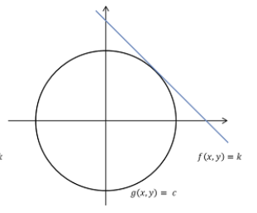
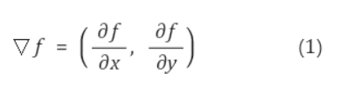


PCA Procedure
3. Lagrangian multiplier
제약 조건 g를 만족하는 f의 최솟값 또는 최댓값은 f와 g가 접하는 지점에 존재할 수 있다.
어떠한 지점에서의 접선 벡터와 grandient 벡터의 내적은 0 이므로, f, g의 gradient 가 서로 상수배인 관계.
Lagrangian multiplier 는 다음의 보조 함수가 정의된다.
기본 가정

Slide 24
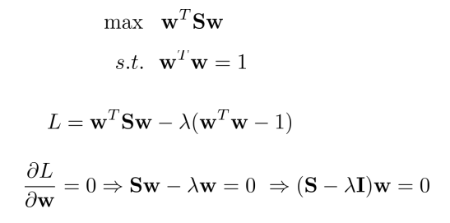

PCA Procedure
3. Lagrangian multiplier
Lagrangian multiplier 를 적용
[ 결과 ]
lambda = 데이터 S 의 고유값
W = 데이터 S 의 고유 벡터
ex.
출처 : 고려대 DSBA 연구실 Business Analytics

Slide 25
PCA Procedure
4. 적용 & 설명된 분산
실제로 계산을 해보면, lambda 1 값은 1.2840 이 나오고, lambda 2 값은 0.0491이 나온다.
(lambda 1) / (lambda 1 + lambda 2) = 0.96
2 차원 데이터를 첫 번째 주성분에 사영시키면 원데이터 분산의 96% 가 보존된다.
출처 : 고려대 DSBA 연구실 Business Analytics

Slide 26
PCA - 데이터 재구성
압축된 데이터셋에 PCA 변환을 반대로 적용하면 원래의 차원으로 되돌릴 수 있다.
pca.inverse_transform() 메서드
원본과 재구성 데이터 사이의 차이 = 재구성 오차
= 데이터 간 평균 제곱 거리
원본 데이터 재구성
X2 = pca.fit_transform(X1) # X1 : 원본 데이터, X2 : 저차원 변환 데이터
X3 = pca.inverse_transform(X2) # X3 : 복원 데이터
np.mean(np.sum(np.square(X3 - X1), axis=1)) # 재구성 오차

Slide 27
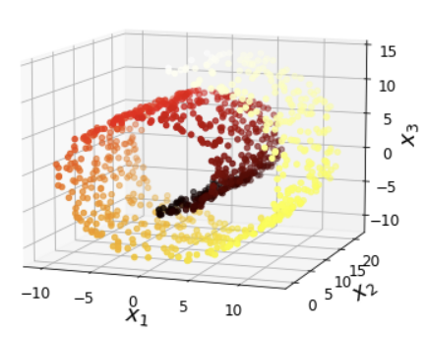
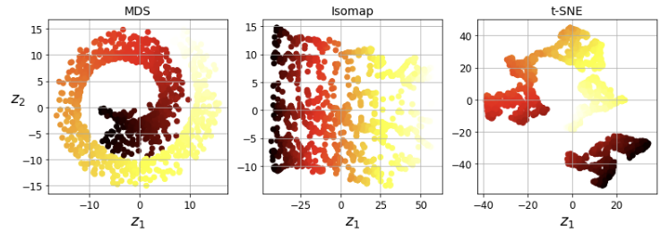
PCA 이외의 차원 축소 기법
Isomap
MDS
(multi-dimensional scaling)
t-SNE
(t-distributed stochastic neighbor embedding)
출처 : github.com/rickiepark/handson-ml2

Slide 28
기타
클러스터링 관련
DBSCAN
(density based spatial clustering of applications with noise)
밀도 기반 - 이상치 탐지
가우시안 혼합 모델
베이지안 가우시안 혼합 모델

Slide 29
Thanks
reference
HandsOn ML 2
github.com/rickiepark/handson-ml2
[Korea University] Business Analytics
ai-rtistic.blog

